Slide 1
Gadskārtējā valsts budžeta un vidēja termiņa budžeta ietvara likumprojekts 2018.-2020.gadam

Slide 2
Kopbudžeta nodokļu ieņēmumu izpilde 2017. gada 8 mēnešos apsteidz plānoto - tas nodrošina stabilu bāzi vidējā termiņa ieņēmumu prognozei

Slide 3
Ekonomikas izaugsmi vidējā termiņā nodrošinās privātā patēriņa un investīciju pieaugums

Slide 4
IKP potenciālā izaugsme pamatā balstīsies uz kapitāla un kopējās faktoru produktivitātes izaugsmi

Slide 5
Kredītreitingu aģentūras atzinīgi novērtē zemo valsts parāda un budžeta deficīta līmenī, kā arī stabilo institucionālo pārvaldību - Latvijas kredītreitings ieņem stabilu pozīciju

Slide 6
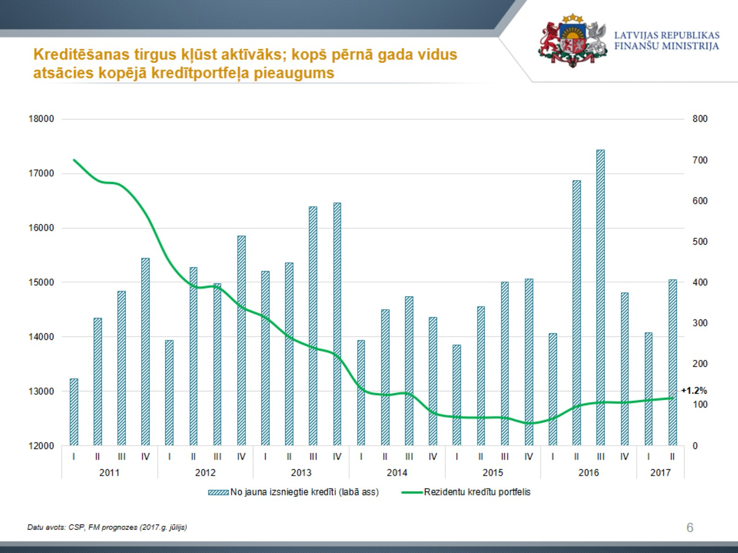
Kreditēšanas tirgus kļūst aktīvāks; kopš pērnā gada vidus atsācies kopējā kredītportfeļa pieaugums

Slide 7
Kamēr iedzīvotāju skaits samazinās, izdevumi slimības pabalstiem palielinās, pieaugot pabalsta saņēmēju vidējam vecumam

Slide 8
Latvijas makroekonomiskās attīstības rādītāji liecina par stabilu ekonomikas izaugsmi

Slide 9
Vispārējās valdības budžeta bilances izpilde un nākamo gadu prognozes, % no IKP

Slide 10
Nodokļu politikas izmaiņas – kompleksais risinājums

Slide 11
Nodokļu ieņēmumu prognozes vidējā termiņā pēc nodokļu reformas, milj. euro**

Slide 12
Vidēja termiņa budžeta politikas prioritārie attīstības virzieni

Slide 13
Kopsavilkums par 2018.gada budžetu

Slide 14
Veiktie pasākumi valsts budžeta izdevumos 2018.gadam

Slide 15
Jau divus gadus neatņemama valsts budžeta sagatavošanas sastāvdaļa ir izdevumu pārskatīšana

Slide 16
Apzināti iekšējie resursi prioritātēm 2018.gadam 52,5 milj. euro, bet 2019.gadam 47,6 milj. euro

Slide 17
Prioritārajiem pasākumiem atbalstītais finansējums 2018.-2020.gadam

Slide 18
Apzināti iekšējie resursi prioritātēm 2018.gadam 52,5 milj. euro, bet 2019.gadam 47,6 milj. euro

Slide 19
Būtiskākais prioritārajiem pasākumiem atbalstīts finansējums 2018.gadam

Slide 20
Valsts konsolidētais budžets (pamatbudžets un speciālais budžets)

Slide 22
Valsts pamatbudžeta izdevumi pamatfunkciju un es fondu finansēšanai

Slide 23
Valsts pamatbudžeta izdevumu sadalījums pamatfunkciju un ES un pārējās ārvalstu finanšu palīdzības politiku instrumentu īstenošanai 2018.gadā

Slide 24
Veselības nozares finansējums 2018.gadā pārsniedz 1 miljardu euro

Slide 25
Ar budžetu saistītie likumprojekti

Slide 26
Kopā ar likumprojektu «Par valsts budžetu 2018.gadam» tiek iesniegts:

Slide 27
Fiskālā nodrošinājuma rezerve 2018. un 2020.gadā ir 0,1% no IKP

Slide 28
Fiskālās disciplīnas padomes ziņojums – galvenie secinājumi

Slide 29
Panāktā vienošanās, ka pašvaldībām tiek nodrošināti ieņēmumi 19,6 % apmērā no kopbudžeta* nodokļu ieņēmumiem

Slide 30
Pašvaldībām tiek nodrošināts būtisks ieņēmumu pieaugums 2018.gadā un vidējā termiņā

Slide 31
Valdības politika nodrošina proporcionālus ieņēmumus visos valdības līmeņos

Slide 32
Pašvaldību aizņēmumi, galvojumi 2018.gadam

Slide 33
Visām Latvijas pašvaldībām izlīdzinātie ieņēmumi uz vienu izlīdzināmo vienību nesamazinās salīdzinot ar 2017.gadu

Slide 34
Kopsavilkums par 2018.gada budžetu

